Slide 1
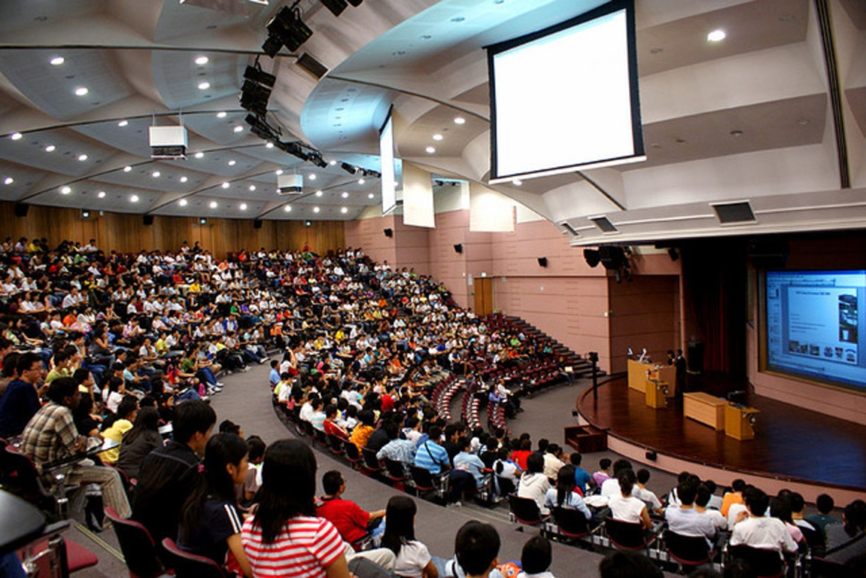
Lectures & Lesroosters
Team Datanose:
Bas Châtel
Job Huisman
Bram Sloots

Slide 2
Roosters maken
610 Leerlingen
Hoorcolleges,
29 Vakken
Werkcolleges,
Praktica
Tijd | Maandag | Dinsdag | Woensdag | Donderdag | Vrijdag
9.00-11.00
11.00-13.00
13.00-15.00
15.00-17.00
X 7 Lokalen
Geldig rooster + 1000 punten

Slide 3
Twee keer op één dag
Tijd | Maandag | Dinsdag | Woensdag | Donderdag | Vrijdag
9.00-11.00 |  |  | Hoorcollege
11.00-13.00
13.00-15.00 |  |  | Werkcollege
15.00-17.00
- 10 per keer

Slide 4
Capaciteit van Lokalen
Tijd | Lokaal | Maandag | Dinsdag | Woensdag | Donderdag | Vrijdag
9.00-11.00 | B1.01 (20)
11.00-13.00 | B1.01 (20) |  |  |  | Practicum (22)
13.00-15.00 | B1.01 (20)
15.00-17.00 | B1.01 (20)
- 1 per Leerling

Slide 5
Dubbele roostering
Tijd | Lokaal | Maandag | Dinsdag | Woensdag | Donderdag | Vrijdag
9.00-11.00 | B1.02 C1.01
11.00-13.00 | B1.02 C1.01 |  | Vak 1 Vak 2
13.00-15.00 | B1.02 C1.01
15.00-17.00 | B1.02 C1.01
- 1 per Leerling

Slide 6
Verdeling over de week
Tijd | Maandag | Dinsdag | Woensdag | Donderdag | Vrijdag
9.00-11.00 |  |  |  |  | Werkcollege
11.00-13.00 | Hoorcollege
13.00-15.00 |  |  | Hoorcollege
15.00-17.00
+ 20 per Groep

Slide 7
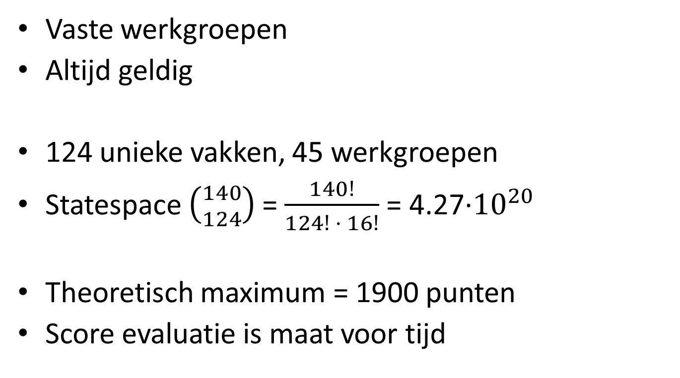
Heuristiek en Statespace
Vaste werkgroepen
Altijd geldig
124 unieke vakken, 45 werkgroepen
Statespace $\left({140 \atop 124}\right)$ = $\frac{140!}{124! · 16!}$ = 4.27·${10}^{20}$
Theoretisch maximum = 1900 punten
Score evaluatie is maat voor tijd

Slide 8
Methoden
Random
Hillclimber
Simulated Annealing
Genetic Algorithm
26 roosters per algorithme

Slide 9
‘Random’

Slide 10
‘Hillclimber’
1 vak per keer

Slide 11
‘Simulated Annealing’
temperature = float(temperature) * pow(float(alpha), float(i))
alpha = float(1) - (float(1) / float(n_mutations_simann))
Temperatuur tussen 0 en 1

Slide 12
‘Genetic Algorithm’
Controleren op geldigheid

Slide 13
Vergelijken verloop

Slide 14
Vergelijken eindresultaat

Slide 15
Discussie
Formule SA onderzoeken
Evaluatie score als maat voor tijd?
Ook overcapaciteit beoordelen
Vaste werkgroepindeling loslaten

Slide 16
Vragen

Slide 17
Tijd | Maandag | Dinsdag | Woensdag | Donderdag | Vrijdag
9.00-11.00
11.00-13.00 | Hoorcollege |  |  | Hoorcollege
13.00-15.00 |  | Werkcollege
15.00-17.00

